Slide 1
B组软件工程综合实验汇报
REPORT OF SOFTWARE ENGINEERING PROJECT
2022.5.16

Slide 2
上周完成进度：
技术：
编写样品，测试方案，测试报告相关接口
按流程图对委托，合同，样品接口测试
jenkins进行持续的软件版本发布
CONTENTS

Slide 3
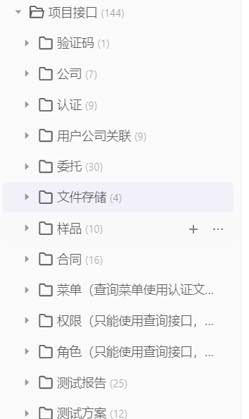
编写相关接口
样品
客户-创建样品、更新样品、提交样品
工作人员-审核样品
测试方案：
测试部人员-填写测试方案，提交测试方案
质量部人员-审核测试方案，填写测试方案评审表
测试报告：
测试部人员-填写测试文档，提交测试文档
测试部主管-审核测试文档
签字人-签字人签字

Slide 4
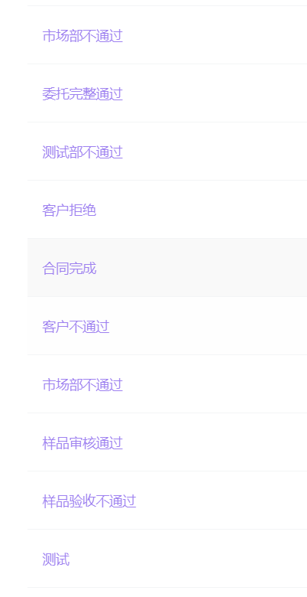
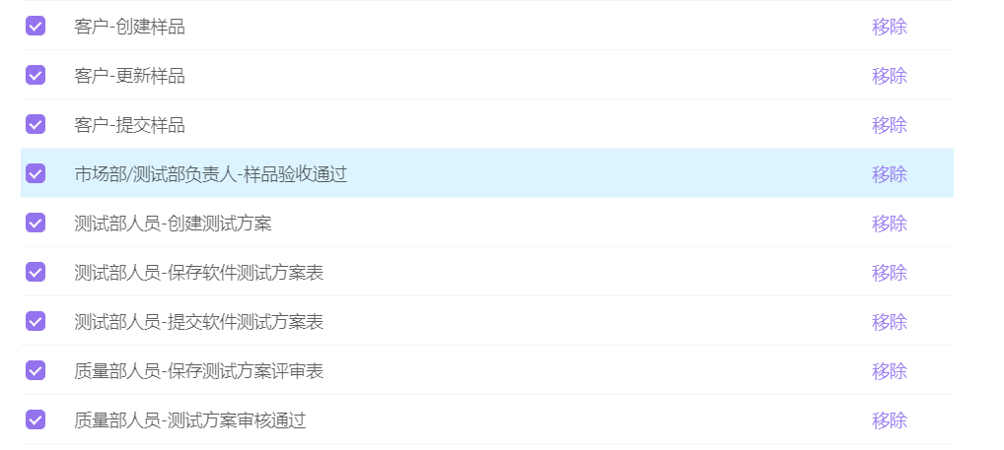
流程测试
通过Apifox测试套件按照流程图对进行测试

Slide 5
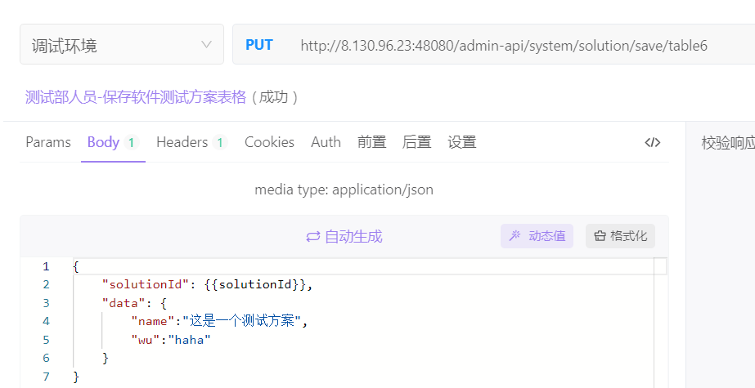
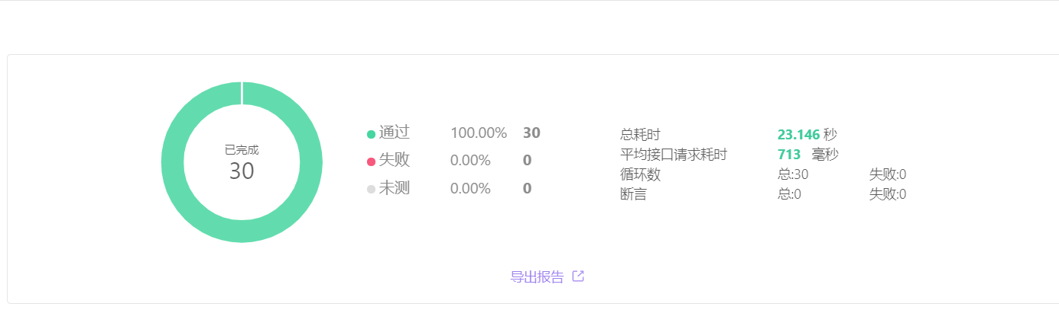

Slide 6
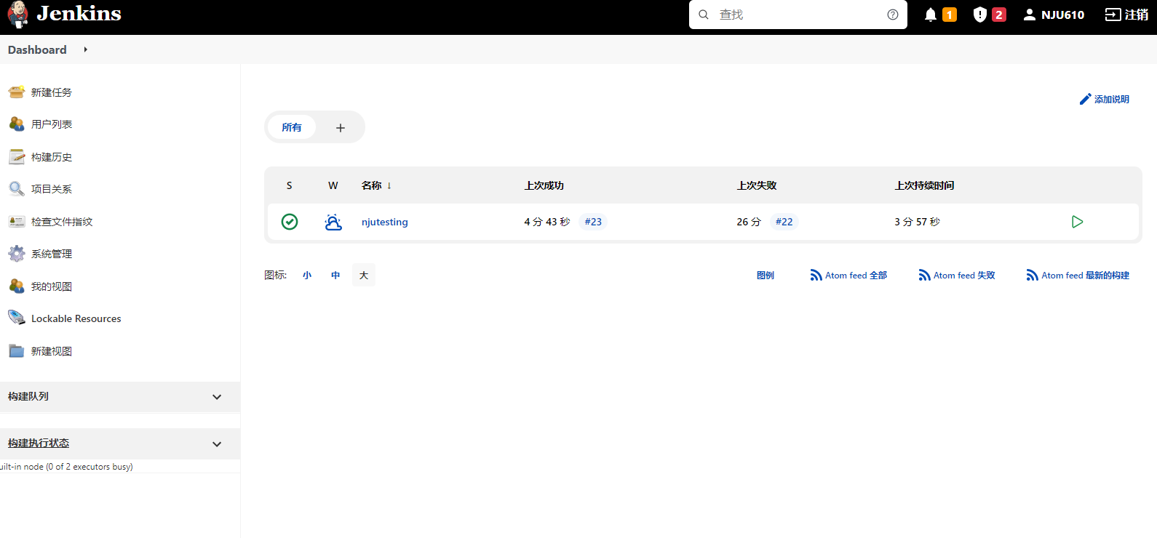
Jenkins
使用Jenkins部署，代码仓库更新后自动部署，避免人工频繁打包重新部署。

Slide 7
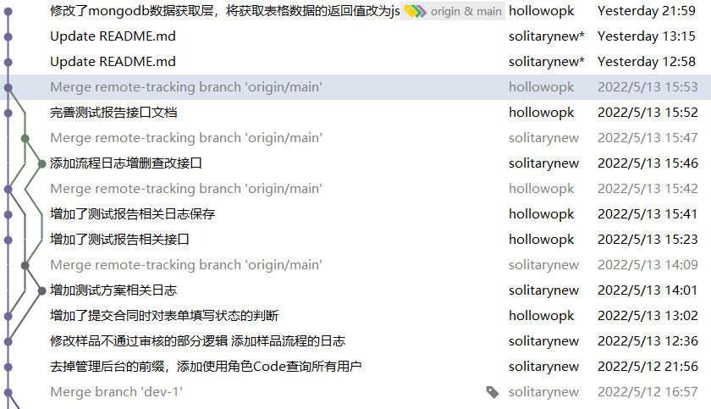
本周开发记录

Slide 8
Thanks

